Slide 2
Reunião Semanal
Status Report do Projeto
< GOTravel!>
Data: 28/09/2020
Professor.: Alexander Barreira
Notes:
2

Slide 3
Farol do Projeto
Status geral – GOTravel!
Equipe
Front
Back
Plataforma
Documentação
PROGRESSOS
Pontos atenção/ Principais Riscos
O que foi superado na última semana
Testar subir a aplicação no Umbler
Tela de posts criada no REACT
Documento de importação
Código para traçar rota na API Google Maps
Pontos de riscos ou assuntos que devem ser resolvidos com urgência para o bom andamento do projeto
Assinatura do Azure
Próximos Passos/ Decisões a tomar
Frente Backend Resolver dependências do Azure para subir a aplicação Melhorar documento de importação para nosso projeto | Frente Front end Integrar tela de posts no backend Inserir e atualizar tela de viagem para traçar rota | Frente Documentação Atualizar backlog | Frente Geral
Notes:
3

Slide 4
Exemplo 1 de Timeline para o projeto dividido por Frente/Sprint
Sprint 1
Sprint 2
Sprint 3
Semana1
Semana2
Semana3
Semana4
Criação do banco
Conexão com a biblioteca X
Tela de Cadastro
Testes
Front End
ÇLKJH
XYZ
2 telas no React
Deploy
Construção e Implantação
Documentação e Fundação
Fundação e Construção
Notes:
4

Slide 5
Exemplo 1 de Timeline para o projeto dividido por Frente/Sprint
Sprint 1
Sprint 2
Sprint 3
Semana1
Semana2
Semana3
Semana4
Criação do banco
Conexão com a biblioteca X
Tela de Cadastro
Testes
Backend
ÇLKJH
XYZ
2 telas no React
Deploy
Construção e Implantação
Documentação e Fundação
Fundação e Construção
Notes:
5

Slide 6
Exemplo 2 de Timeline para o projeto por semana
Sprint 1
Semana 1
Semana 2
Semana 3
Semana 4
08/12
Definição dos Grupos
Deploy em ambiente de testes
Validação dos resultados dos testes com acordo de todos os envolvidos XXXX
09/12
Definição do Tema xxx
08/12
09/12
Desenv da Aplicação XPTO
Criação de Artefatos
Caderno de Testes
Plano de WWWWW
Plano de XXXXXXXX
Desenho YYYYYYYY
Validação do Professor xxxx
08/12
Setup XXXX do Ambiente de teste e execução da homologação da ambiente
08/12
Inicio Rollout

Slide 7
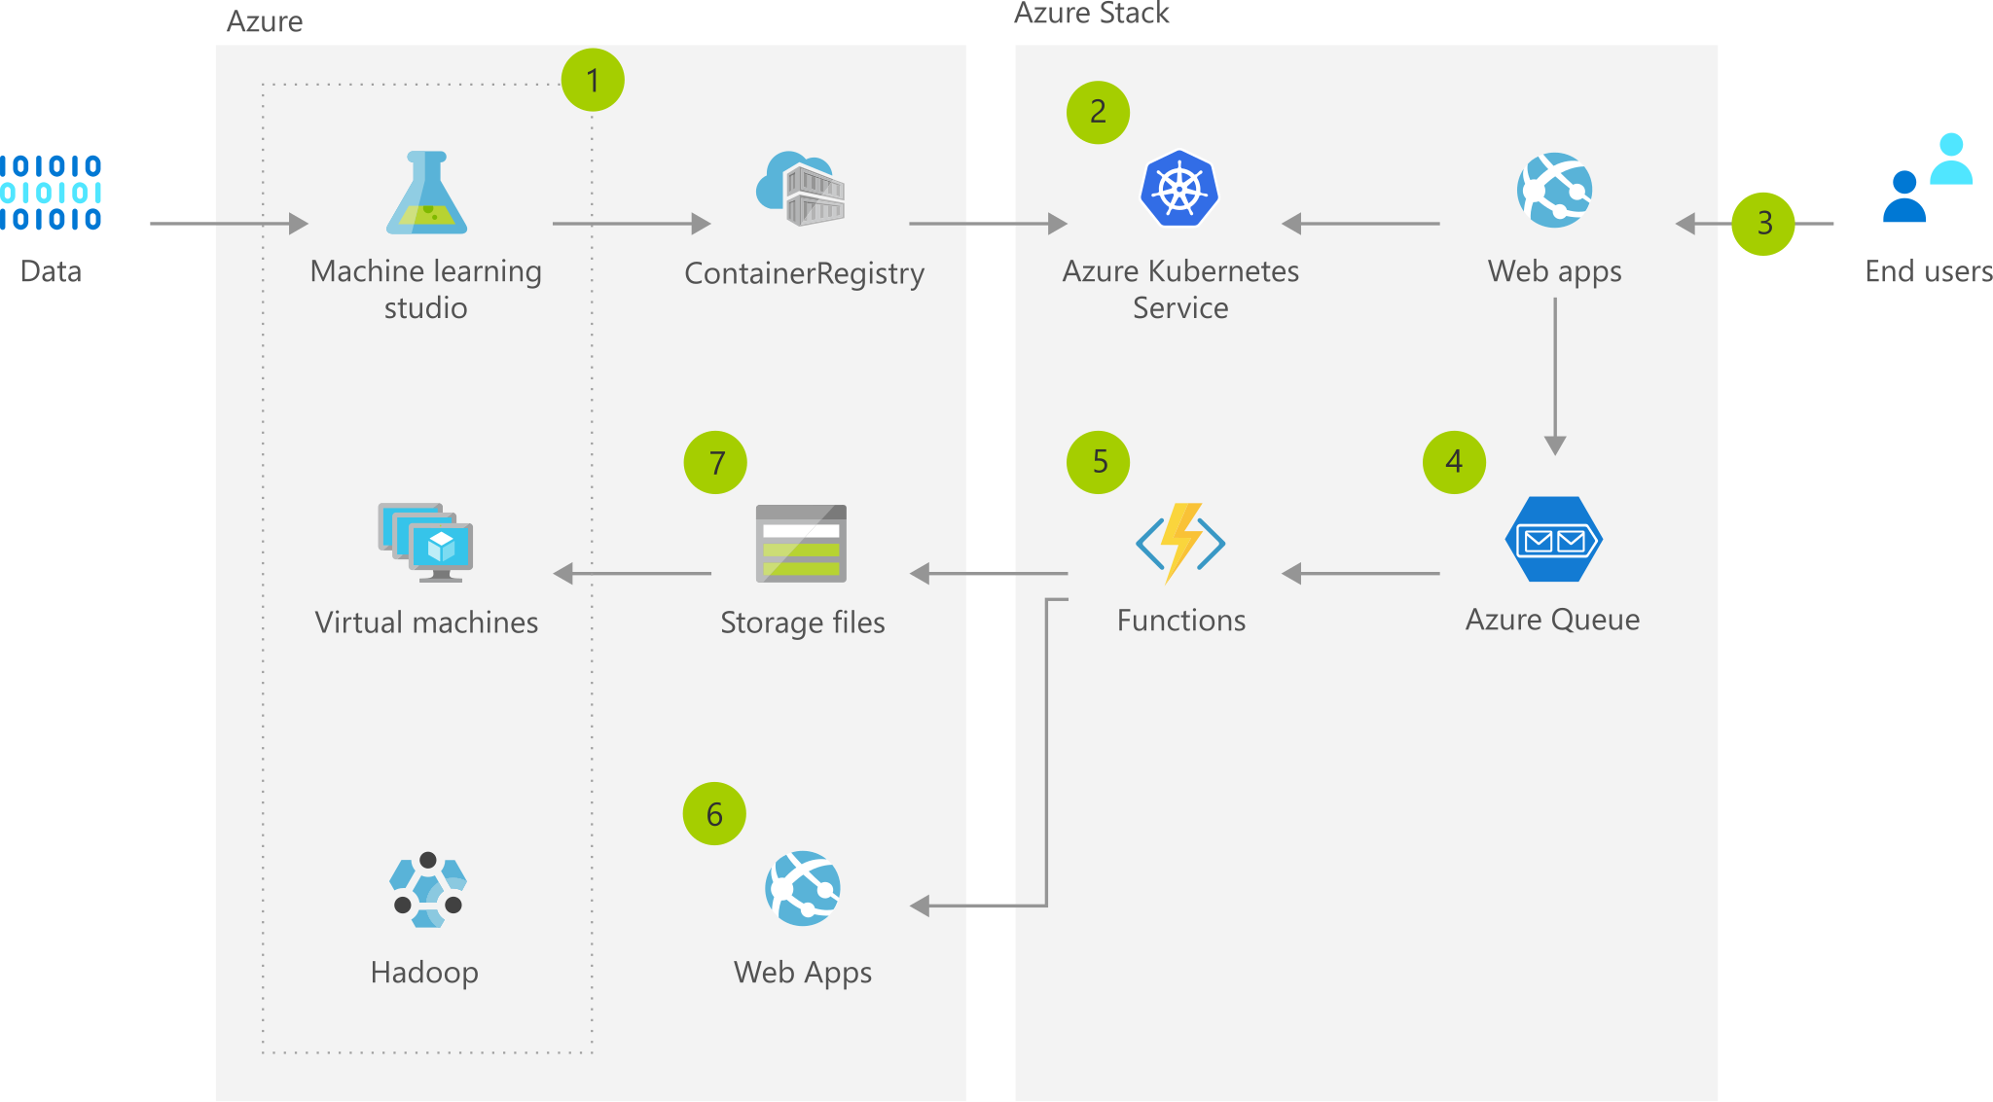
Ex. ArquiteturaV1
Exemplo meramente ilustrativo. Fonte Arquiteturas de referencia Microsof
https://docs.microsoft.com/en-us/azure/architecture/solution-ideas/articles/ai-at-the-edge

Slide 8
Ex. ArquiteturaV2
Exemplo meramente ilustrativo. Fonte Arquiteturas de referencia Microsof
https://docs.microsoft.com/en-us/azure/architecture/solution-ideas/articles/ai-at-the-edge

